Slide 1
GIBALA
Avtor: Lara Bradač in Sanja Zupančič
Učitelj: Gašper Klemenčič
Datum: 14.02.2022

Slide 2
NAMEN GIBAL:
Živali se premikajo predvsem zaradi:
Iskanje hrane,
Umikanje pred neugodnimi razmerami v okolju,
Bega pred plenilci,
Iskanje partnerja za razmnoževanje

Slide 3
PRILAGODITVE GIBAL:
Gibala so prilagojena načinu življenja:
Ribe imajo plavuti za plavanje, žabe pa dolge okončine za skakanje,
Noji so ptiči z zakrnelimi perutmi, ki ne morejo leteti, imajo pa dolge okončine za hiter tek,
Žuželke imajo dolge noge, dolga krila ali močne lopataste sprednje okončine.

Slide 4
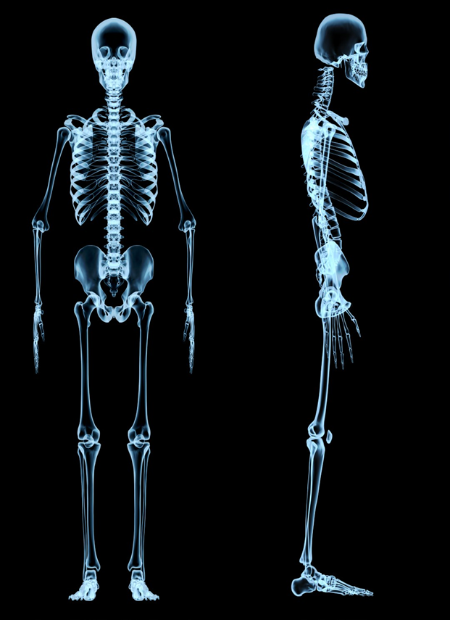
OKOSTJE ČLOVEKA:
Človeški skelet ali človeško okostje šteje ob rojstvu 308 kosti, z leti pa nekatere zarastejo in zato ima človek v odrasli dobi okoli 207 kosti. Najdaljša kost je stegnenica, najmanjše kosti so slušne kosti.

Slide 5
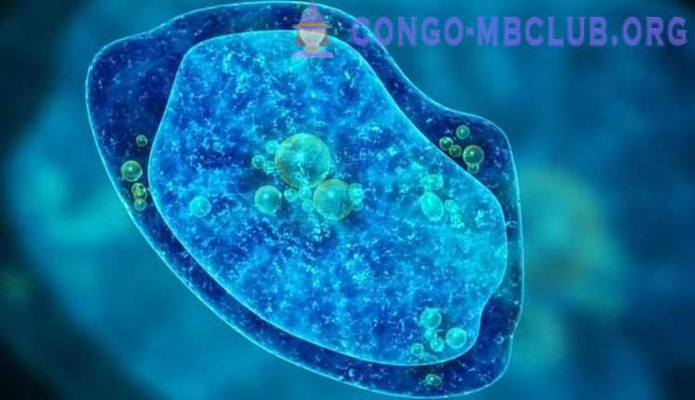
Mikro ORGANIZMI:
Premikajo se z bički ali migetalkami,
Nekatere spiralno zavite bakterije se gibajo z vrtanjem,
Amebe pa se premikajo s spreminjanjem oblike telesa.

Slide 6
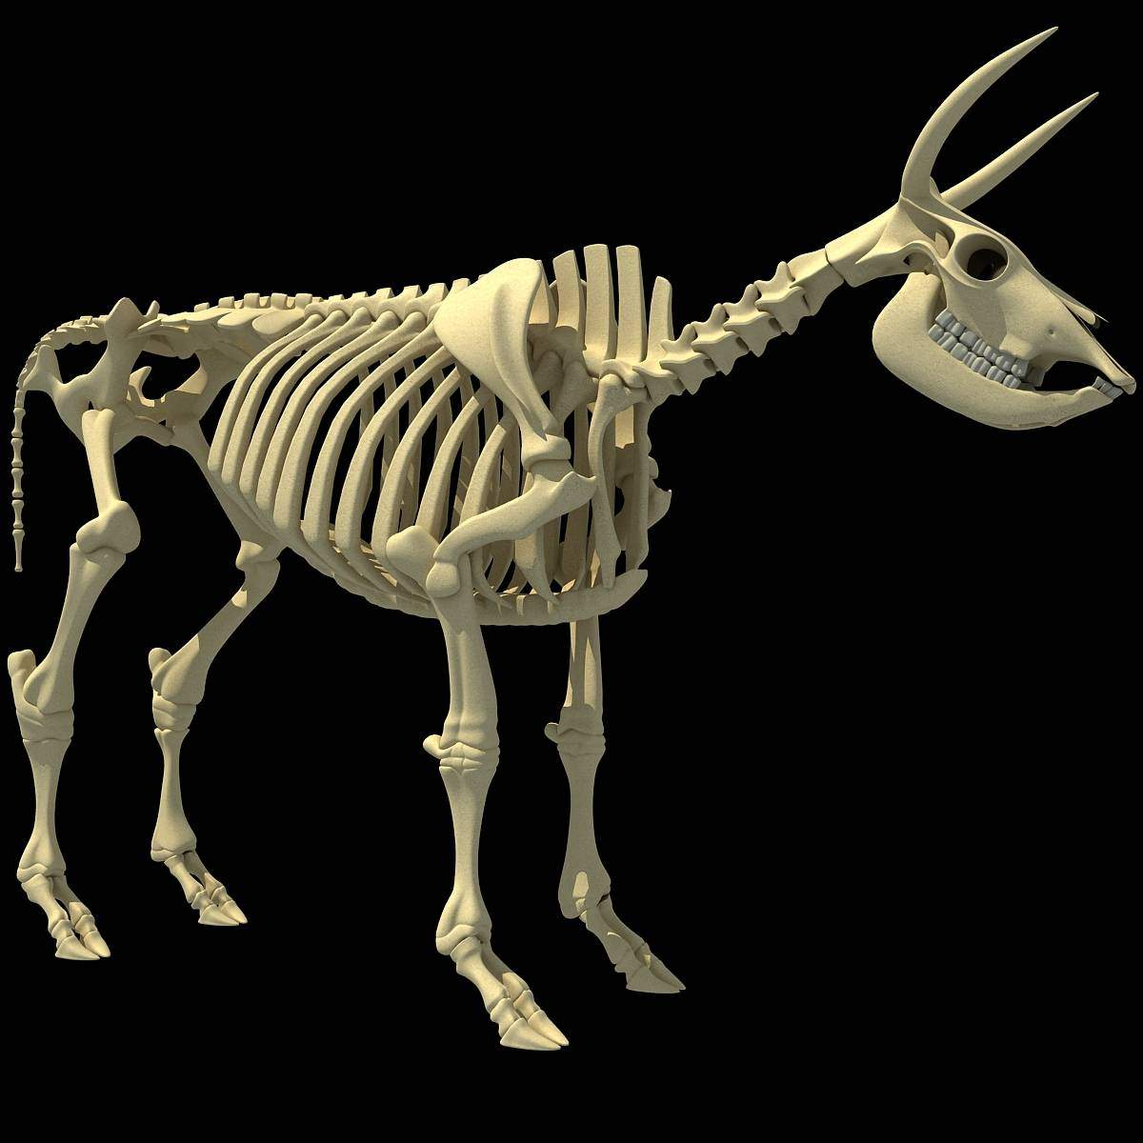
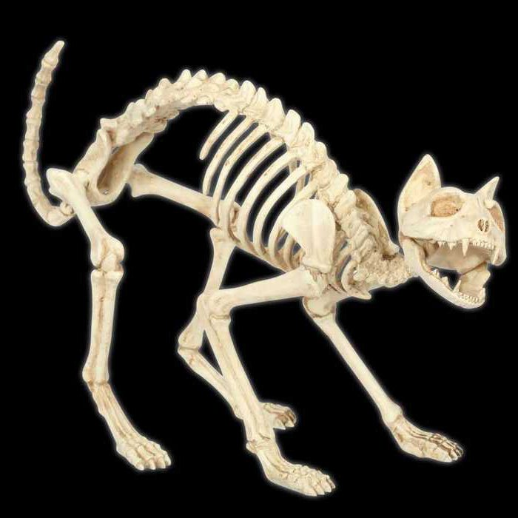
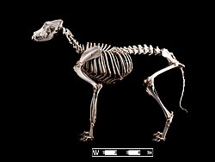
OGRODJA:
Večina vrst živali ima trdno ogrodje.
Ogrodje daje živali oporo in nespremenljivo obliko telesa, ter živali ščiti pred plenilci in poškodbami.
Ogrodje delimo na zunanje ( kot je hitinjača pri žuželkah, rakih, lupina pri polžih in školjkah) in notranje ( kot so kosti pri ribah, plazilcih, dvoživkah, ptičih in sesalcih)
Mačka:
Pes:
Krava:

Slide 7
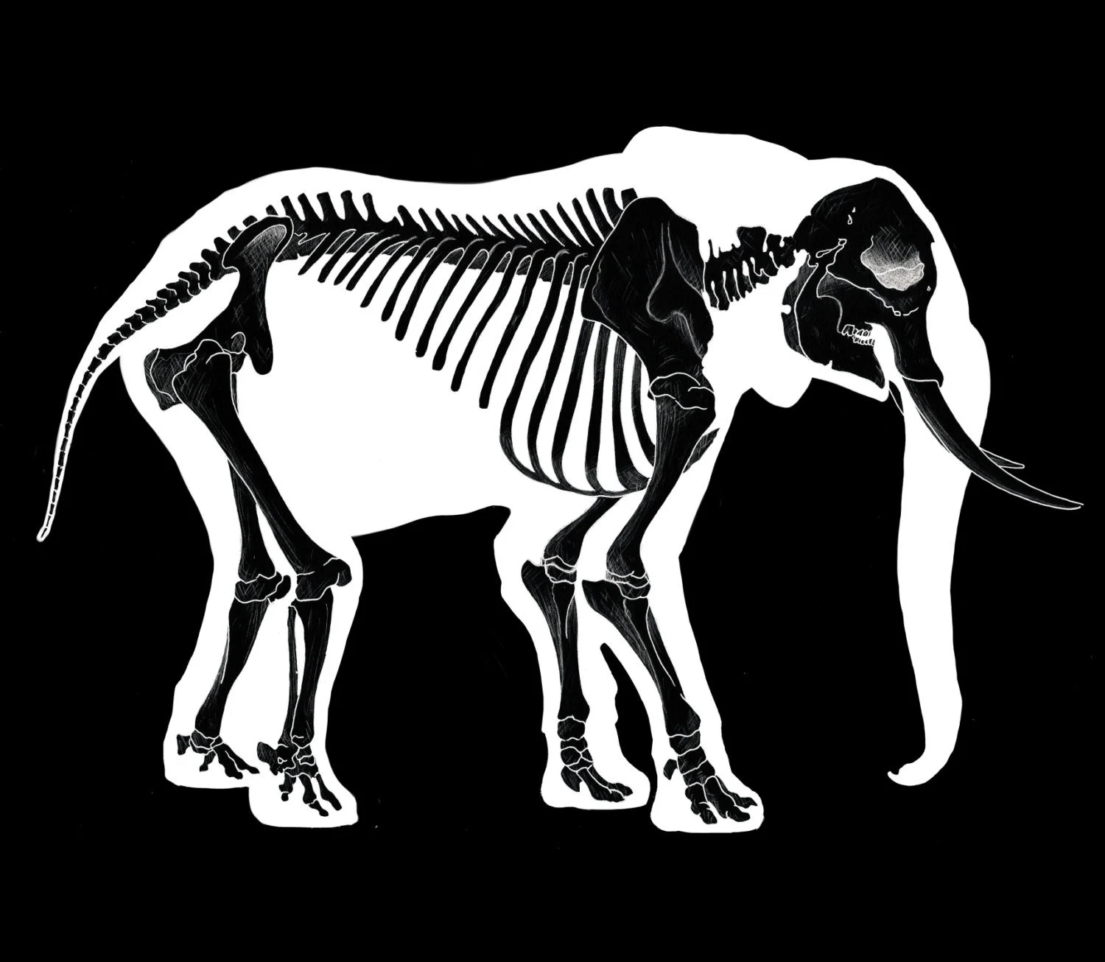
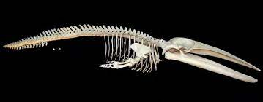
Ogrodja največjih živali:
Slon:
Kit:

Slide 8
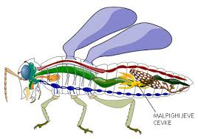
Ogrodje žuželk:
So večinoma drobne živali. Njihovo velikost omejujejo oporne strukture (zunanji skelet), ki postajajo z večanjem telesa nesorazmerno težje, in neučinkovito krvožilje, ki pri večanju ni več sposobno zagotoviti dovoljšnega pritiska za dostavo hranilnih snovi do vseh celic v telesu.

Slide 9
RAZLIČNI ORGANIZMI:
Meduza ima hidrostatiko ogrodje,
Gibala petelin ( ptiča) sestavljajo mišice in notranje ogrodje ( okostje iz votlih kosti in hrustanca),
Polž ima apnenčasto zunanje ogrodje, ki raste za njim,
Rakovo zunanje ogrodje hitinjača,
Lupina školjk mora biti med hranjenjem odprta v obdobju ostrejših zunanjih pogojev pa zaprta,
Tudi pritrjene živali imajo gibala, morska vetrnica se denimo lahko ob nevarnosti uviha.

Slide 10
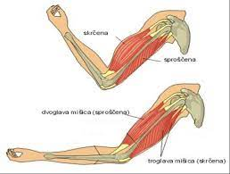
MIŠICA:
Mišica, ki je pripeta na ogrodje s krčenjem omogoča njegovo premikanje. Pri vretenčarjih:
Skeletne mišice, omogočajo premikanje telesa,
Gladke mišice pa omogočajo delovanje notranjih organov.
https://www.youtube.com/watch?v=DuDdgeQwFRI&ab_channel=TheKimsonians

Slide 11
Ogrodja največjih živali
Ogrodja žuželk, spužev, mehkužcev itd.
Naredita še seznam živali: najmočnejša, najmanjša, najhitrejša, največja, najtežja itd.

